Slide 1
Открытый урок по ОБЖ, посвященный празднованию 370-летия пожарной охраны России
МБОУ Одинцовская гимназия №4

Slide 2
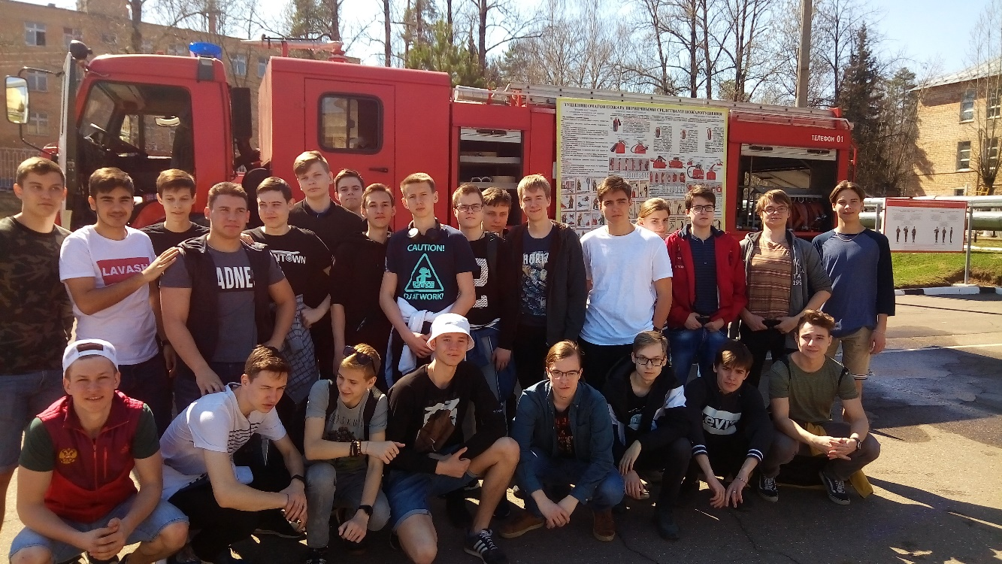
370-летие пожарной охраны России
Занятие в пожарной охране
Подполковник Максименко К.Л.
Зам.нач. С.П.С.Ч. №55 МЧС России проводит занятие по пожарной безопасности

Slide 3
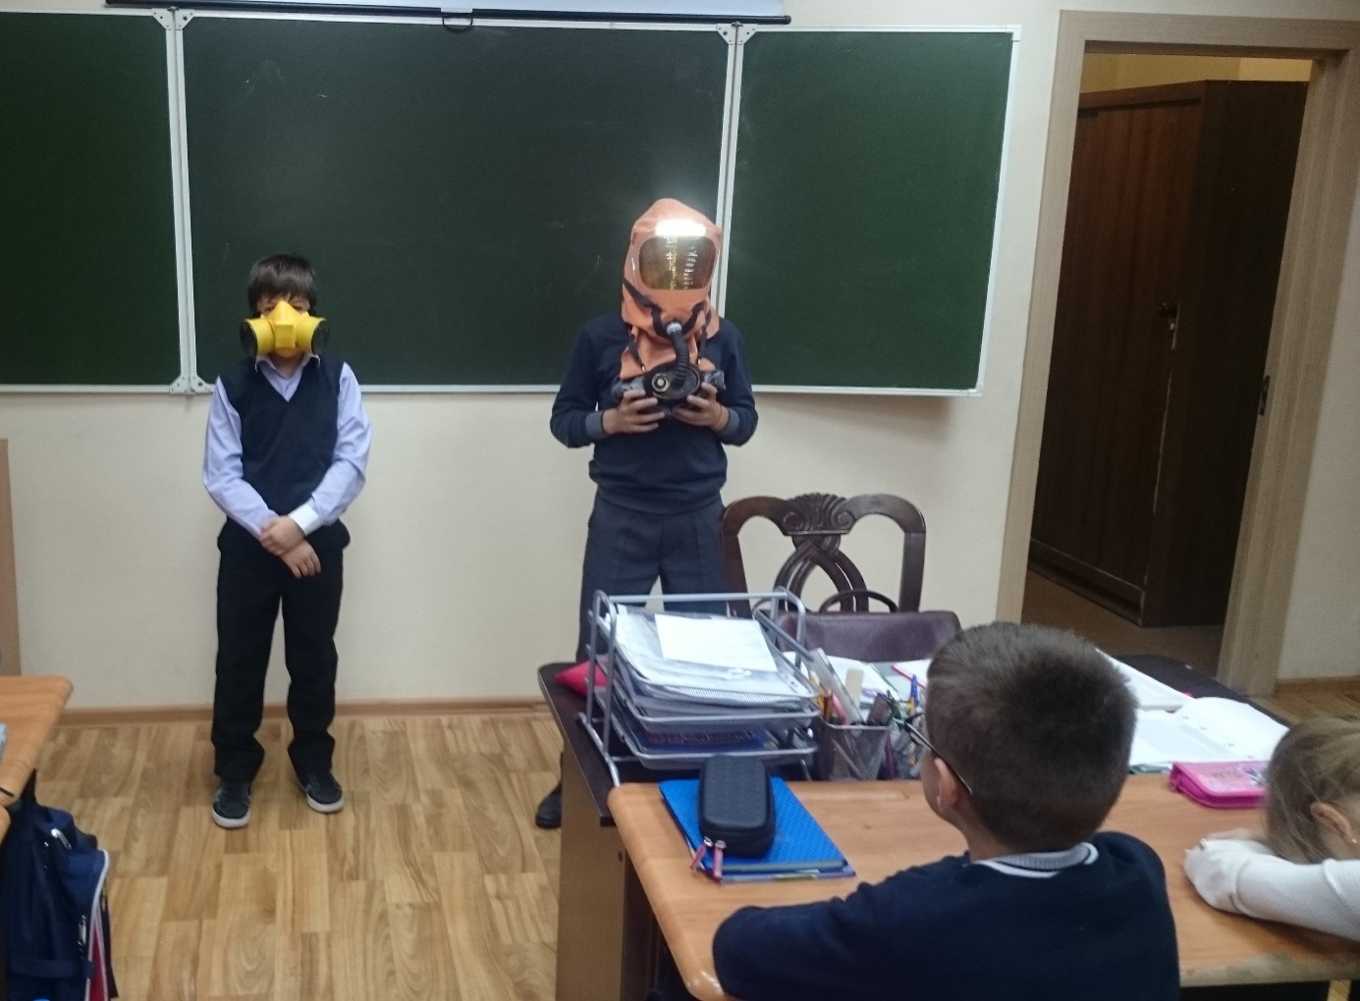
Урок ОБЖ по пожарной безопасности

